Slide 1



Criando um servidor com node.js
Core module http 1/10
O que é um Servidor?
Um servidor é um computador ou sistema de
computação que fornece serviços,
recursos ou dados para outros dispositivos ou
programas, por meio de uma rede.
Ele é projetado para atender solicitações,
processar informações e enviar respostas aos clientes.
Os servidores desempenham um papel fundamental
na infraestrutura da internet e em redes locais,
permitindo que os clientes acessem recursos
compartilhados ou serviços.

Slide 2
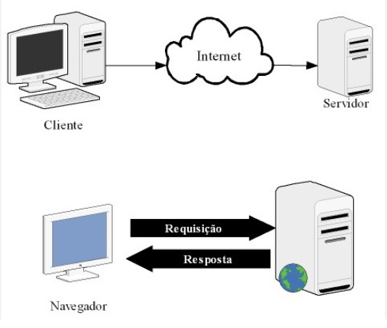
Criando um servidor com node.js
Core module http 2/10
O que é um Servidor HTTP?
Um servidor HTTP (Hypertext Transfer Protocol)
é um tipo específico de servidor usado para fornecer
conteúdo da web e serviços web através da internet.
Ele lida com solicitações HTTP enviadas por navegadores
da web e outros clientes web, processa essas solicitações
e envia respostas, geralmente na forma de páginas da web,
arquivos, dados ou outras informações.

Slide 3
Criando um servidor com node.js
Core module http 3/10
Core Module HTTP:
O módulo `http` é uma parte fundamental do
Node.js que permite a criação e manipulação de servidores HTTP.
Ele fornece as ferramentas necessárias para construir
aplicativos da web, criar APIs e lidar com solicitações e respostas HTTP.

Slide 4
Criando um servidor com node.js
Core module http 4/10
const http = require('http');
const port = 3000;
const server = http.createServer((req,res)=>{
res.write('hi http');
res.end();
})
server.listen(port, ()=>{
console.log(`Server running on port: ${port}`);
})
const http = require('http');
“Criando uma variável e importando
o Core Module http.”
const port = 3000;
“Criando uma variável e definindo a
porta 3000”

Slide 5
Criando um servidor com node.js
Core module http 5/10
const http = require('http');
const port = 3000;
const server = http.createServer((req,res)=>{
res.write('hi http');
res.end();
})
server.listen(port, ()=>{
console.log(`Server running on port: ${port}`);
})
Criando o servidor:
const server = http.createServer((req,res)=>{
res.write('hi http');
res.end();
})
“Criando uma variável server para armazenar a
instância do servidor, chamando o Core Module
http e usando o método createServer para
configurar e criar o servidor http.”

Slide 6
Criando um servidor com node.js
Core module http 6/10
const http = require('http');
const port = 3000;
const server = http.createServer((req,res)=>{
res.write('hi http');
res.end();
})
server.listen(port, ()=>{
console.log(`Server running on port: ${port}`);
})
(req, res) => { ... }
“
Passando uma função de retorno,
Essa função de retorno de chamada, será executada
sempre que o servidor receber uma solicitação
HTTP.
req = representa o objeto de solicitação
res = representa o objeto de resposta
”

Slide 7
Criando um servidor com node.js
Core module http 7/10
const http = require('http');
const port = 3000;
const server = http.createServer((req,res)=>{
res.write('hi http');
res.end();
})
server.listen(port, ()=>{
console.log(`Server running on port: ${port}`);
})
res.write('hi http');
“
res = resposta que será enviada de volta ao
Cliente.
write() = Este método permite escrever dados
na resposta.
”
res.end();
“Encerrando a resposta.”

Slide 8
Criando um servidor com node.js
Core module http 8/10
const http = require('http');
const port = 3000;
const server = http.createServer((req,res)=>{
res.write('hi http');
res.end();
})
server.listen(port, ()=>{
console.log(`Server running on port: ${port}`);
})
Iniciando o servidor:
server.listen(port,()=>{...})
“Usa o método listen() no objeto server
para iniciar o servidor e fazê-lo ouvir em uma
porta específica.
A variável port representa o número da porta em
que o servidor estará escutando,
e uma função de retorno de chamada (callback)”

Slide 9
Criando um servidor com node.js
Core module http 9/10
const http = require('http');
const port = 3000;
const server = http.createServer((req,res)=>{
res.write('hi http');
res.end();
})
server.listen(port, ()=>{
console.log(`Server running on port: ${port}`);
})
console.log(`Server running on port: ${port}`);
“ Para exibir uma mensagem informativa no console,
com dois acentos graves no código podemos interpolar
adicionando strings e o valor de uma variável,
a porta em que o servidor esta ouvindo.”

Slide 10
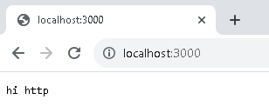
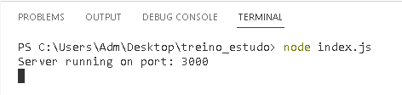
Criando um servidor com node.js
Core module http 10/10
“comando para rodar o servidor
no terminal”
Terminal:
node index.js
localhost:3000
“localhost:3000 refere-se à localização
do servidor onde o aplicativo ou serviço
está atualmente em execução.”
Ctrl + c
“Para encerrar o servidor no terminal. ”

